Slide 1
KRETANJE STANOVNIŠTVA
Milica Marić, ma
milica.maric@ef.unibl.org

Slide 2
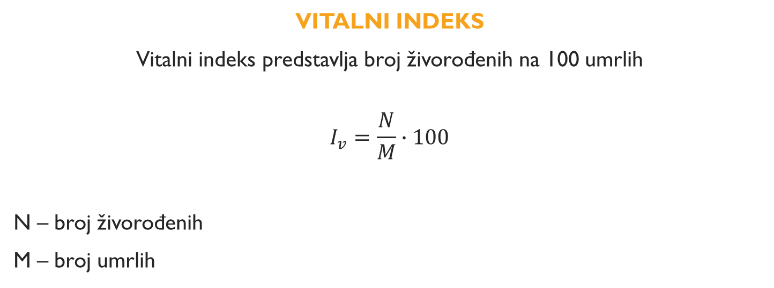
Prirodno kretanje stanovništva
VITALNI INDEKS
Vitalni indeks predstavlja broj živorođenih na 100 umrlih
$$I_{v}=\frac{N}{M}∙100$$
N – broj živorođenih
M – broj umrlih

Slide 3
ZADATAK 1
Dati su podaci o broju živorođenih i umrlih u Republici Srpskoj:
a) Izračunati vitalni indeks u 2014 i 2024. godini,
b) Izračunati godinu u kojoj će vitalni indeks iznositi 50, ako posmatrani tempo porasta živorođenih i umrlih ostane identičan u budućnosti,
c) Izračunati godinu u kojoj će vitalni indeks iznostiti 45, ako se prosječni tempo porasta živorođenih poveća za 10%, a prosječni tempo porasta umrlih smanji za 4%.
Godina | Broj živorođenih | Broj umrlih
2014. | 9.335 | 14.409
2024. | 8.432 | 14.205

Slide 4
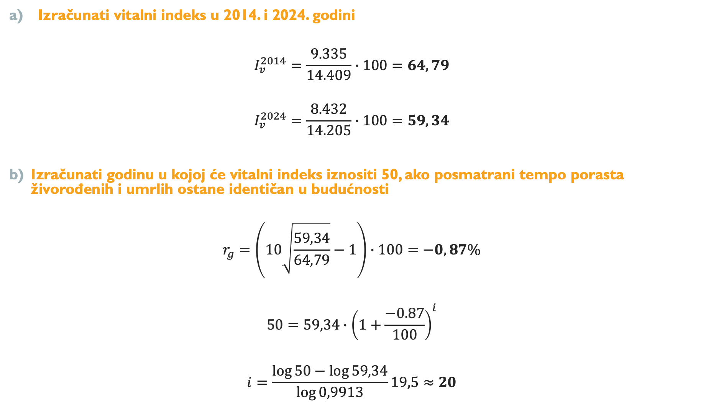
Izračunati vitalni indeks u 2014. i 2024. godini
$$I_{v}^{2014}=\frac{9.335}{14.409}∙100=64,79$$
$$I_{v}^{2024}=\frac{8.432}{14.205}∙100=59,34$$
Izračunati godinu u kojoj će vitalni indeks iznositi 50, ako posmatrani tempo porasta živorođenih i umrlih ostane identičan u budućnosti
$$r_{g}=\left(10\sqrt{\frac{59,34}{64,79}}−1\right)∙100=−0,87\%$$
$$50=59,34∙{\left(1+\frac{−0.87}{100}\right)}^{i}$$
$$i=\frac{\log{50}−\log{59,34}}{\log{0,9913}}19,5≈20$$

Slide 5




Izračunati godinu u kojoj će vitalni indeks iznostiti 45, ako se prosječni tempo porasta živorođenih poveća za 10%, a prosječni tempo porasta umrlih smanji za 4%
Nove stope rasta:
$r_{g,N}^{′}=−1,01∙1,1=−1,11\%$ $r_{g,M}^{′}=−0,14∙0,96=−0,13\%$
Stopa rasta živorođenih:
$$r_{g,N}=\left(10\sqrt{\frac{8.432}{9.335}}−1\right)∙100=−1,01\%$$
Stopa rasta umrlih:
$$r_{g,M}=\left(10\sqrt{\frac{14.205}{14.409}}−1\right)∙100=−0,14\%$$
U formulu za vitalni indeks uvrštavamo nove stope rasta:
$$45=\frac{8.432∙{\left(1+\frac{−1,11}{100}\right)}^{i}}{14.205∙{\left(1+\frac{−0,13}{100}\right)}^{i}}∙100$$
$$45=59,34∙{\left(\frac{0,9889}{0,9987}\right)}^{i}$$
$$i=\frac{\log{45}−\log{59,34}}{\log{0,99019}}=28,06≈28$$

Slide 6
Živorođeni i umrli u RS:
Godina | Broj rođenih | Broj umrlih | Vitalni indeks
2003 | 10,537 | 12,988 | 81.13
2004 | 10,628 | 13,082 | 81.24
2005 | 10,322 | 13,802 | 74.79
2006 | 10,524 | 13,232 | 79.53
2007 | 10,110 | 14,146 | 71.47
2008 | 10,198 | 13,501 | 75.54
2009 | 10,603 | 13,775 | 76.97
2010 | 10,147 | 13,517 | 75.07
2011 | 9,561 | 13,658 | 70.00
2012 | 9,978 | 13,796 | 72.33
2013 | 9,510 | 13,978 | 68.04
2014 | 9,335 | 14,409 | 64.79
2015 | 9,357 | 15,059 | 62.14
2016 | 9,452 | 13,970 | 67.66
2017 | 9,339 | 14,663 | 63.69
2018 | 9,568 | 14,763 | 64.81
2019 | 9,274 | 15,081 | 61.49
2020 | 9,161 | 16,582 | 55.25
2021 | 9,274 | 19,002 | 48.81
2022 | 9,118 | 16,263 | 56,07
2023 | 9,309 | 13,508 | 68,91
2024 | 8,432 | 14,205 | 59,34

Slide 7
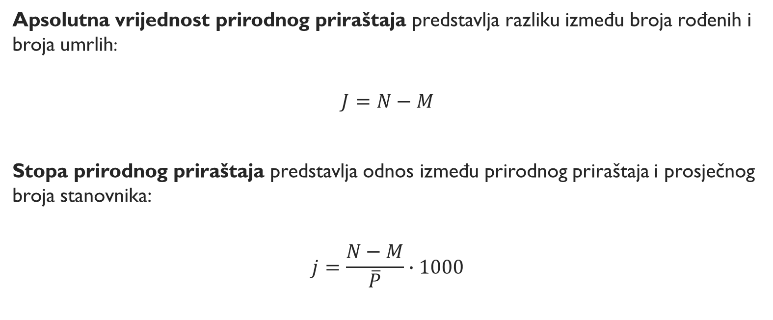
PRIRODNI PRIRAŠTAJ
Apsolutna vrijednost prirodnog priraštaja predstavlja razliku između broja rođenih i broja umrlih:
$$J=N−M$$
Stopa prirodnog priraštaja predstavlja odnos između prirodnog priraštaja i prosječnog broja stanovnika:
$$j=\frac{N−M}{\overline{P}}∙1000$$

Slide 8
Zadatak 2
Dati su podaci o kretanju lančanih indeksa nataliteta, mortaliteta i prosječnog stanja populacije za Republiku Srpsku u periodu od 2015. do 2020. godine:
Ako raspolažemo i sa sljedećim podacima:
a) Izračunati apsolutni prirodni priraštaj za 2020. godinu, kao i stopu prirodnog priraštaja.
Godina | 2016. | 2017. | 2018. | 2019. | 2020.
Natalitet | 101 | 99 | 103 | 97 | 99
Mortalitet | 93 | 105 | 101 | 102 | 110
Populacija | 99 | 98 | 101 | 102 | 97
 | Broj u 2015.
Živorođeni | 9.375
Umrli | 15.059
Populacija | 1.162.164

Slide 9

Broj rođenih u 2020:
$$N_{2020}=9.375∙1,01∙0,99∙1,03∙0,97∙0,99=9.254$$
Broj umrlih u 2020:
$$M_{2020}=15.059∙0,93∙1,05∙1,01∙1,02∙1,10=16.664$$
Prosječan broj stanovnika u 2020:
$${\overline{P}}_{2020}=1.162.164∙0,99∙0,98∙1,01∙1,02∙0,97=1.126.735$$

Slide 10

Apsolutni prirodni priraštaj u RS u 2020:
$$J_{2020}=N_{2020}−M_{2020}$$
$$J_{2020}=9.254−16.664=−7.410$$
Stopa prirodnog priraštaja u 2020:
$$j_{2020}=\frac{J_{2020}}{{\overline{P}}_{2020}}∙1000$$
$$j_{2020}=−\frac{7.410}{1.126.735}∙1000=−6,58‰$$

Slide 11

b) Dati su bazni indeksi o kretanju broja živorođenih, umrlih i populacije u 2023. (2019=100)
Izračunati stopu prirodnog priraštaja u 2023. godini.
 | Bazni indeks u 2023. (2019=100)
Živorođeni | 100,4
Umrli | 86,6
Populacija | 97,6
$$N_{2023}=9.375∙1,01∙0,99∙1,03∙0,97∙1,004=9.403$$
$$M_{2023}=15.059∙0,93∙1,05∙1,01∙1,02∙0,866=13.119$$
$${\overline{P}}_{2023}=1.162.164∙0,99∙0,98∙1,01∙1,02∙0,976=1.133.705$$
$$j_{2023}=\frac{J_{2023}}{{\overline{P}}_{2023}}∙1000=\frac{9.403 −13.119}{1.133.705}∙1000=−3,2‰$$

Slide 12
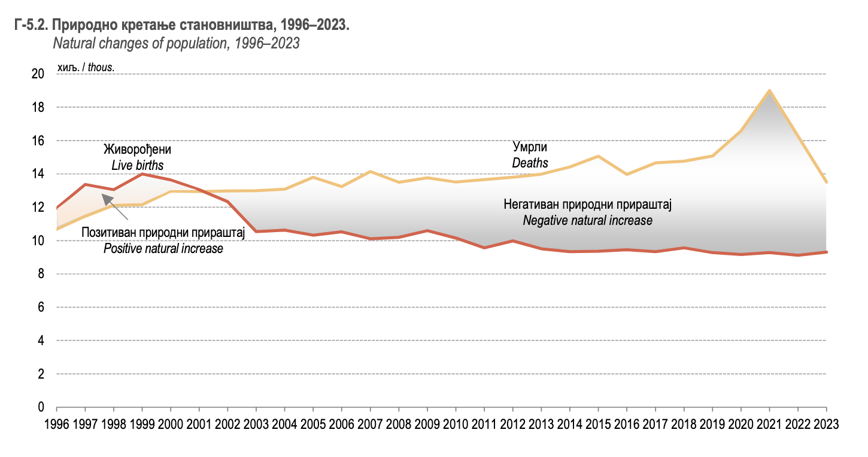
Kretanje prirodnog priraštaja u Republici Srpskoj
Izvor: Statistički godišnjak Republike Srpske, 2024. (https://www.rzs.rs.ba/static/uploads/bilteni/godisnjak/2024/05stn_2024.pdf)

Slide 13
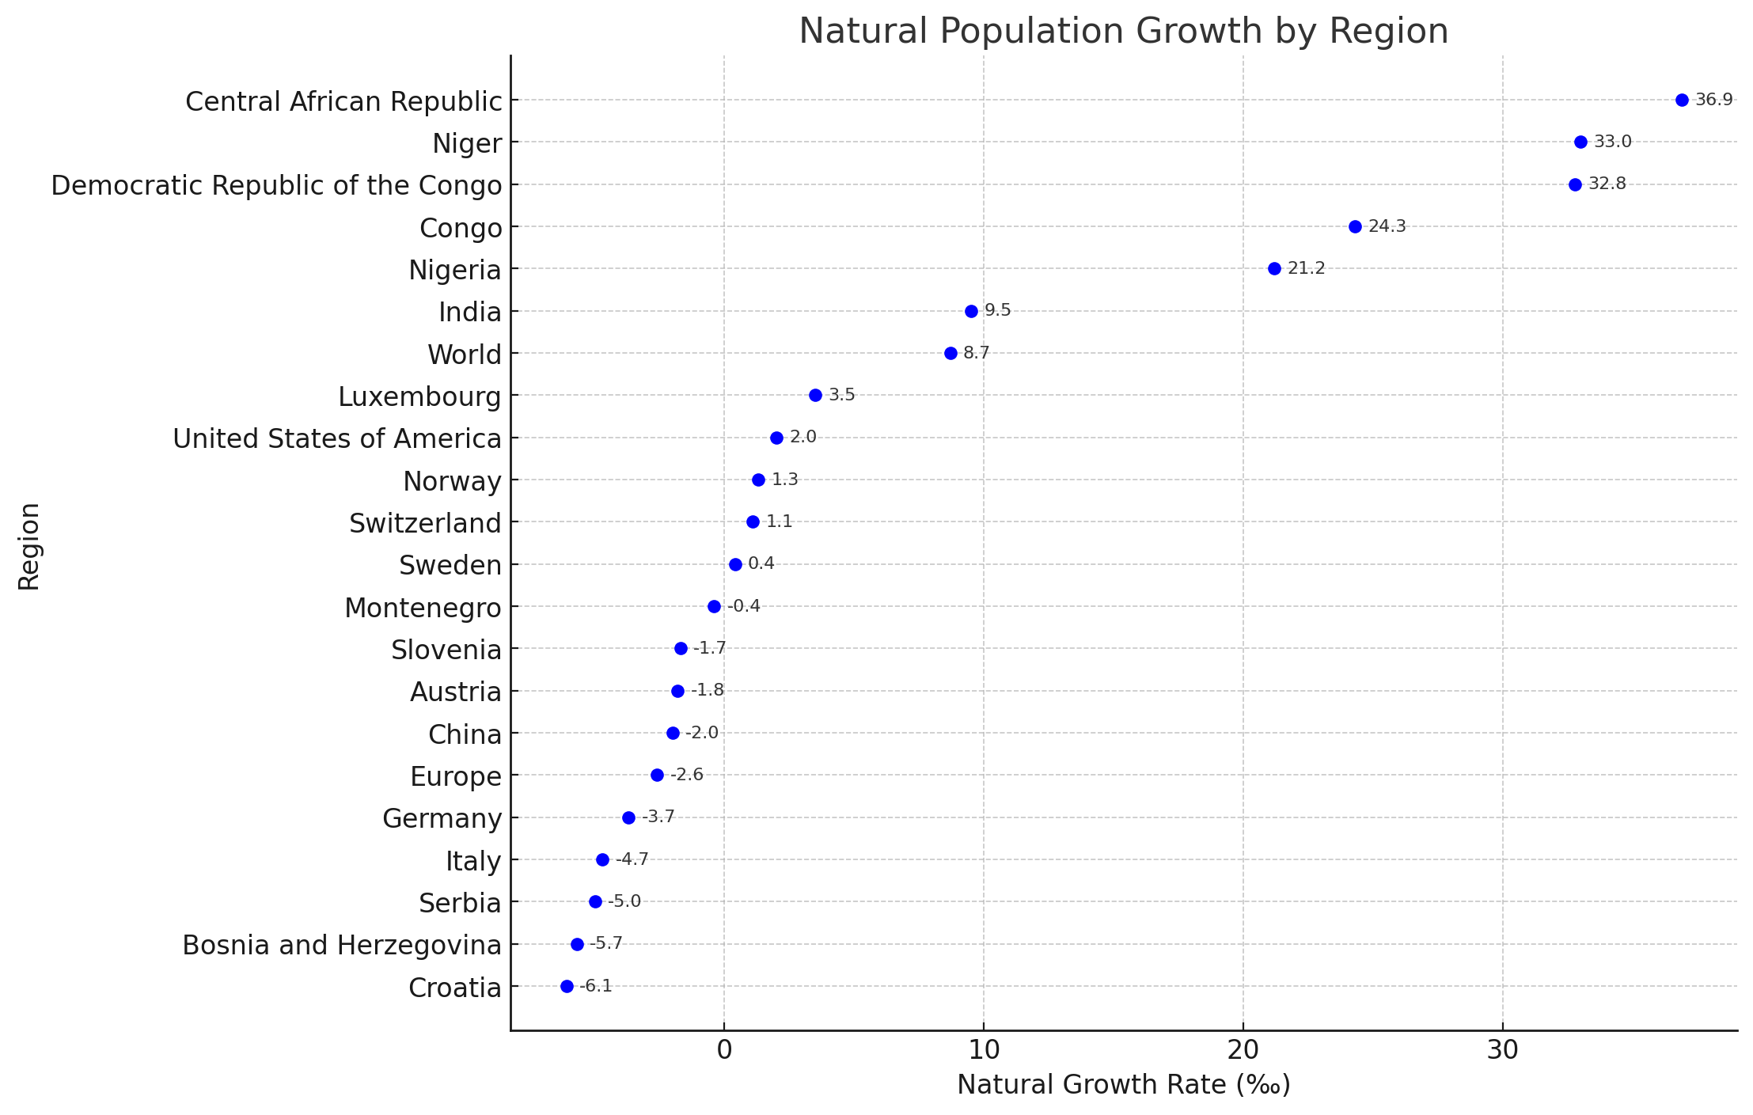
Procjene stope prirodnog priraštaja u 2023. (promili)
Izvor: United Nations, World Population Prospects 2024 (https://population.un.org/wpp/downloads?folder=Standard%20Projections&group=Most%20used)

Slide 14
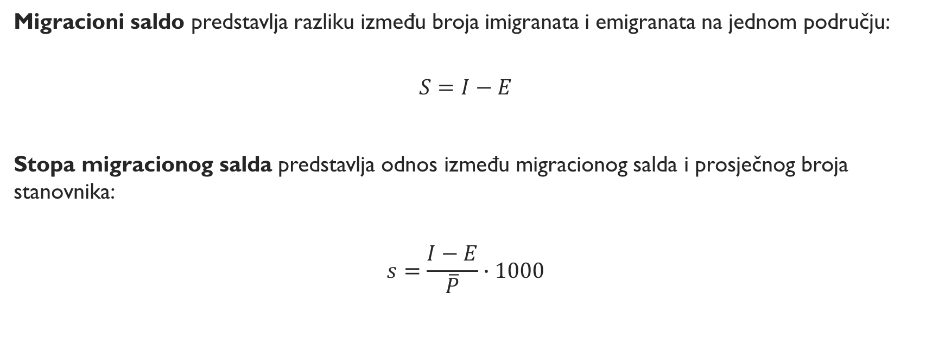
PROSTORNO KRETANJE STANOVNIŠTVA
MIGRACIJE
Migracioni saldo predstavlja razliku između broja imigranata i emigranata na jednom području:
$$S=I−E$$
Stopa migracionog salda predstavlja odnos između migracionog salda i prosječnog broja stanovnika:
$$s=\frac{I−E}{\overline{P}}∙1000$$

Slide 15
Zadatak 3
Dati su podaci o kretanju lančanih indeksa unutrašnjih imigracija, emigracija i prosječnog stanja populacije za grad Banjaluku u periodu od 2016. do 2021. godine:
Poznati su još i sljedeći podaci:
Izračunati migracioni saldo i stopu migracionog salda u 2021. godini.
Godina | 2017. | 2018. | 2019. | 2020. | 2021.
Imigracija | 98 | 99 | 102 | 100 | 96
Emigracija | 103 | 101 | 99 | 98 | 104
Populacija | 101 | 99 | 102 | 101 | 97
 | Broj u 2016. godini
Imigranti | 1.572
Emigranti | 938
Populacija | 182.848

Slide 16

Broj imigranata u 2021:
$$I_{2021}=1.572∙0,98∙0,99∙1,02∙1,0∙0,96=1.493$$
Broj emigranata u 2021:
$$E_{2021}=938∙1,03∙1,01∙0,99∙0,98∙1,04=985$$
Prosječan broj stanovnika u 2021:
$${\overline{P}}_{2021}=182.848∙1,01∙0,99∙1,02∙1,01∙0,97=178.803$$

Slide 17

Migracioni saldo u BL u 2021:
$$S_{2021}=I_{2021}−E_{2021}$$
$$S_{2021}=1.493−985=508$$
Stopa migracionog salda u 2021:
$$s_{2021}=\frac{S_{2021}}{{\overline{P}}_{2021}}∙1000$$
$$s_{2021}=\frac{508}{178.803}∙1000=2,84‰$$

Slide 18
Broj boravišnih dozvola izdatih BIH državljanima u 2022.
Država | Broj boravišnih dozvola
Australia | 59
Austria | 4.120
Belgium | 179
Canada | 75
Czechia | 215
Denmark | 83
Estonia | 1
Finland | 53
France | 305
Germany | 20.440
Hungary | 145
Iceland | 13
Italy | 511
Japan | 20
Korea | 9
Lithuania | 3
Luxembourg | 99
Mexico | 2
Norway | 173
Slovak Republic | 3
Slovenia | 13.798
Sweden | 439
Switzerland | 430
Türkiye | 439
United States | 445
Izvor: OECD, https://data-explorer.oecd.org

Slide 19
Broj stanovnika rođenih u BIH, 2022.
Država | Broj stanovnika rođenih u BIH
Austria | 176.736
Belgium | 882
Czechia | 2.179
Denmark | 16.384
Estonia | 19
Finland | 825
Germany | 385.000
Hungary | 478
Iceland | 299
Italy | 3.900
Latvia | 16
Lithuania | 5
Luxembourg | 3.227
Norway | 13.988
Slovak Republic | 558
Slovenia | 167.273
Sweden | 60.265
Switzerland | 58.149
Türkiye | 2.430
United States | 102.906
Izvor: OECD, https://data-explorer.oecd.org

Slide 20
Zadatak 4
Migracioni saldo u na jednom području u 2016. godini je iznosio 630, pri čemu je broj emigranata iznosio 65% od broja imigranata u posmatranoj godini. Poznato je da je u periodu 2016-2021. broj emigranata prosječno godišnje rastao za 1,3%, a broj imigranta za 0,7%.
Izračunati migracioni saldo u 2021. godini.

Slide 21

$$S_{2016}=I_{2016}−E_{2016}$$
$$E_{2016}=0,65∙I_{2016}$$
$$630=I_{2016}−0,65∙I_{2016}$$
$$I_{2016}=1.800; E_{2016}=1.170$$
Računamo broj imigranata i emigranata u 2021:
$$I_{2021}=1.800∙{\left(1+\frac{0,7}{100}\right)}^{5}=1.864$$
$$E_{2021}=1.170∙{\left(1+\frac{1,3}{100}\right)}^{5}=1.248$$
Migracioni saldo u 2021:
$$S_{2021}=1.864−1.248=616$$

